Slide 2
CHUYỆN QUẢ BẦU
BÀI 27
VIẾT
TIẾT 3

Slide 3
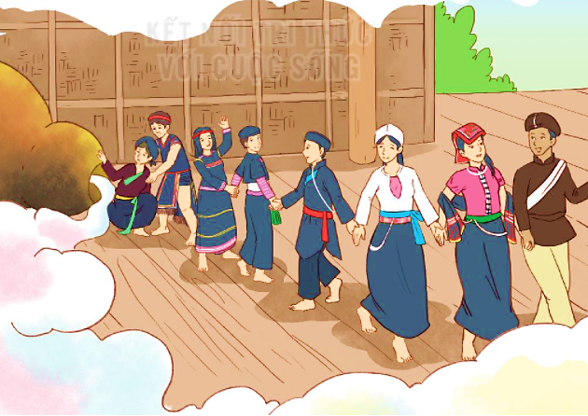
YÊU CẦU CẦN ĐẠT
01
- Viết đúng chữ F, J, W cỡ vừa và cỡ nhỏ.
- Viết đúng câu ứng dụng:
Muôn người như một.
02
03
- Rèn tính kiên trì và cẩn thận khi viết.

Slide 4
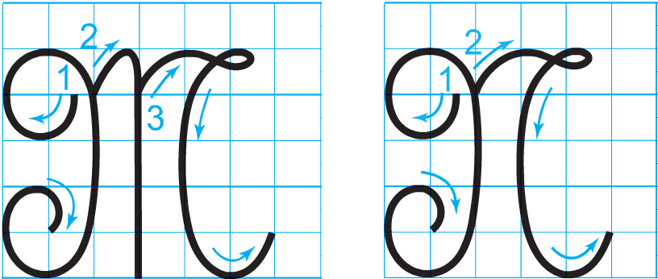
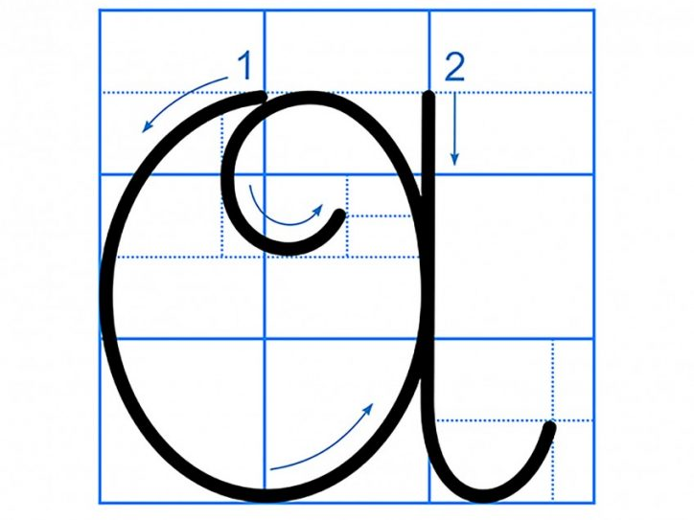
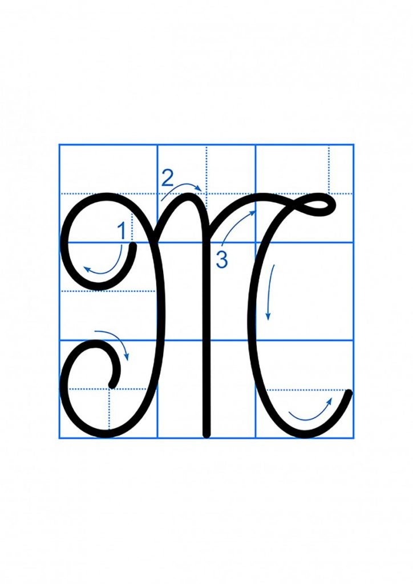
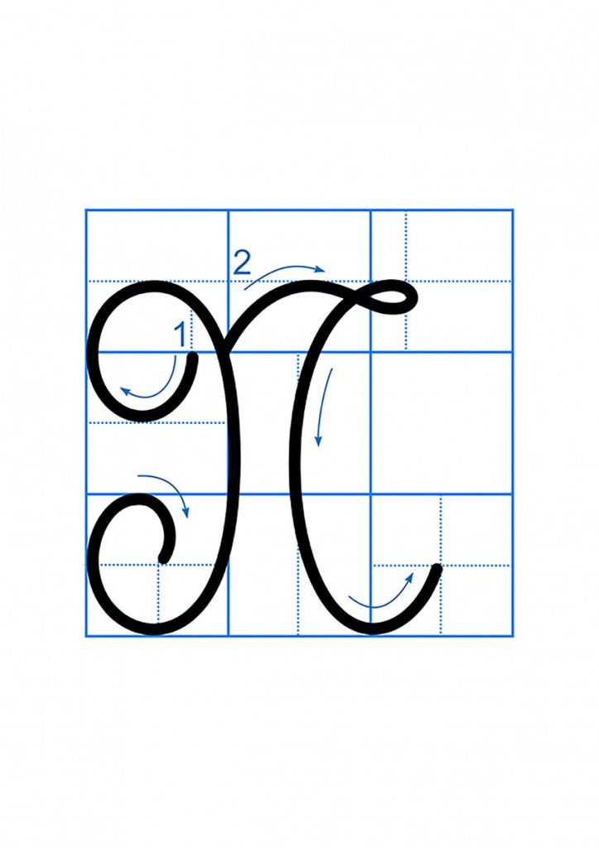
ÔN CÁC CHỮ HOA
ÔN CÁC CHỮ HOA F, J, W (kiểu 2)

Slide 5
ÔN CÁC CHỮ HOA

Slide 6
ÔN CÁC CHỮ HOA

Slide 7
ÔN CÁC CHỮ HOA

Slide 8
VIẾT ỨNG DỤNG
JuŪ ngưƟ như mŎ.
a. Chữ cái nào được viết hoa?
b. Hãy nêu độ cao của các con chữ có trong câu ứng dụng?
c. Cách đặt dấu thanh ở các chữ thế nào?
d. Khoảng cách giữa các chữ ghi tiếng như thế nào?

Slide 9
LUYỆN VIẾT VỞ
Học sinh viết vào vở Tập viết 2 tập hai

Slide 10
YÊU CẦU CẦN ĐẠT
01
- Viết đúng chữ F, J, W cỡ vừa và cỡ nhỏ.
- Viết đúng câu ứng dụng:
Muôn người như một.
02
03
- Rèn tính kiên trì và cẩn thận khi viết.

